Slide 1
Logika Informatika
Pertemuan VIII :
Operasi Logika dan Gerbang Logika
Oleh: M. Priyono Tri Sulistyanto, S.T., M.Eng

Slide 2
Dasar Operasi Logika
Logika: Memberikan batasan yang pasti dari suatu keadaan, sehingga suatu keadaan tidak dapat berada dalam dua ketentuan sekaligus
Dalam aljabar boolean keadaan ini ditunjukkan dengan dua konstanta : LOGIKA ‘1’ dan ‘0’.
Definisi dasar :
Operasi invers
Operasi merubah logika 1 ke 0 → X = X’
Operasi logika AND
Operasi antara dua variabel (A,B)
Operasi ini akan menghasilkan logika 1, jika kedua variabel tersebut berlogika 1
Logika Informatika
2

Slide 3
Dasar Operasi Logika
Operasi logika OR
Operasi antara dua variabel (A,B)
Operasi ini akan menghasilkan logika 0, jika kedua variabel tersebut berlogika 0
Logika Informatika
3

Slide 4
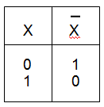

Rangkaian Dasar Logika
Pengertian GERBANG (GATE) :
Rangkaian dengan satu atau lebih sinyal masukan tetapi hanya menghasilkan satu sinyal keluaran.
Rangkaian digital (dua keadaan), karena sinyal masukan/ keluarannya hanya berupa tegangan tinggi/low (1 atau 0).
Setiap keluarannya tergantung sepenuhnya pada sinyal yang diberikan pada masukan-masukannya.
Gerbang NOT
Gerbang ini akan menghasilkan keluaran yang berlawanan dengan masukannya.
Simbol :
Logika Informatika
4

Slide 5
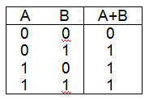

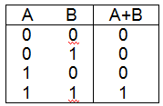

Rangkaian Dasar Logika
Gerbang OR
Gerbang ini akan menghasilkan keluaran ‘0’ jika semua sinyal masukannya bernilai ‘0’ .
Simbol:
Gerbang AND
Gerbang ini akan menghasilkan keluaran ‘1’ jika atau semua sinyal masukannya bernilai ‘1’ .
Simbol:
Logika Informatika
5

Slide 6
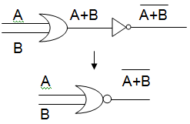
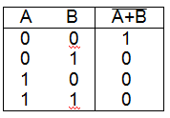
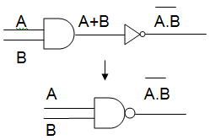
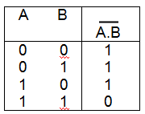
Rangkaian Dasar Logika
Gerbang NOR (NOT OR)
Gerbang ini merupakan gabungan gerbang OR dan NOT. Keluarannya merupakan keluaran gerbang OR yang di inverter.
Simbol:
Gerbang NAND (NOT AND)
Gerbang ini merupakan gabungan gerbang AND dan NOT. Keluarannya merupakan keluaran gerbang AND yang di inverter.
Simbol:
Logika Informatika
6

Slide 7

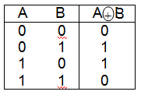

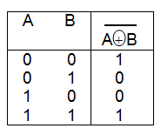
Rangkaian Dasar Logika
Gerbang XOR (eXclusive OR)
Gerbang ini akan menghasilkan keluaran ‘1’ jika jumlah masukan yang bernilai ‘1’ berjumlah ganjil.
Simbol:
Gerbang XNOR (eXclusive NOR)
Gerbang ini akan menghasilkan keluaran ‘1’ jika jumlah masukan yang bernilai ‘1’ berjumlah genap / tidak ada sama sekali.
Simbol:
Logika Informatika
7

Slide 8
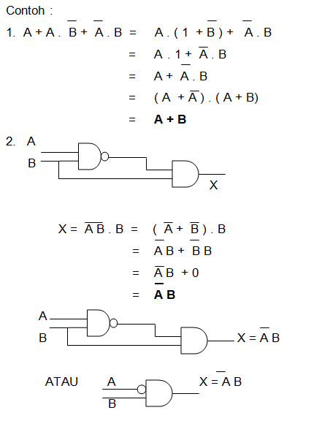
Contoh:
Logika Informatika
8

Slide 9

Contoh:
Suatu contoh fungsi Boolean yang diekspresikan sebagai sum-of-products adalah:
Ekspresi di atas mempunyai tiga product terms, pertama dengan satu literal, kedua dengan tiga literal, dan ketiga dengan dua literal.
Diagram logika untuk suatu bentuk sum-of-products terdiri dan sekelompok gerbang AND diikuti oleh gerbang OR tunggal, sebagaimana diperlihatkan dalam Gambar. Masing-masing product terms memerlukan gerbang AND, kecuali untuk term dengan literal tunggal.
Logika Informatika
9

Slide 10
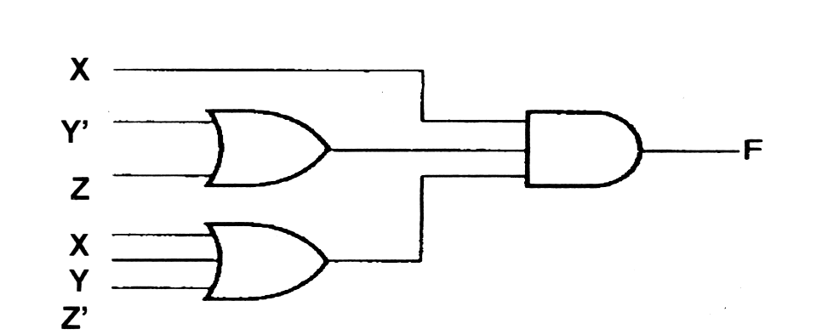
Contoh:
Suatu contoh fungsi yang diekspresikan dalam bentuk product-of-sums adalah F = X(Y’+ Z)(X + Y + Z’).
Ekspresi ini mempunyai suku-suku jumlahan dengan satu, dua, dan tiga literal.
Suku-suku jumlahan menyelenggarakan operasi OR, dan perkalian adalah operasi AND.
Logika Informatika
10

Slide 11
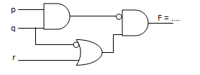

Latihan:
Buatlah tabel kebenaran dari rangkaian logika di bawah:
Penyelesaian:
Logika Informatika
11

Slide 12
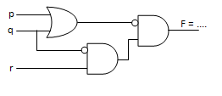

Latihan:
Buatlah tabel kebenaran dari rangkaian logika di bawah:
Penyelesaian:
Logika Informatika
12

